Slide 1


Mavzu: Gapning ikkinchi darajali boʻlaklari. Toʻldiruvchi, aniqlovchi, hol
Reporter: Nuke 202X.9.20

Slide 2

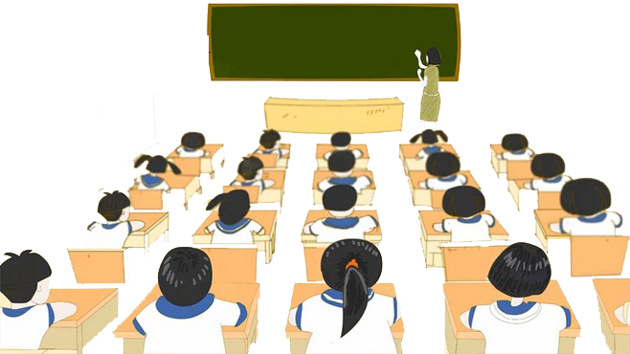
Gap boʻlaklari — gap tuzilmasidan muayyan soʻroqqa javob boʻlib, maʼlum bir sintaktik vazifani bajaruvchi soʻz va soʻzlar birikmasi.
Gap boʻlaklari gap tuzilmasidagi ahaniyatiga koʻra ikki asosiy guruhga ajratiladi:
Bosh boʻlaklar
Ikkinchi darajali boʻlaklari
Enter Text

Slide 3
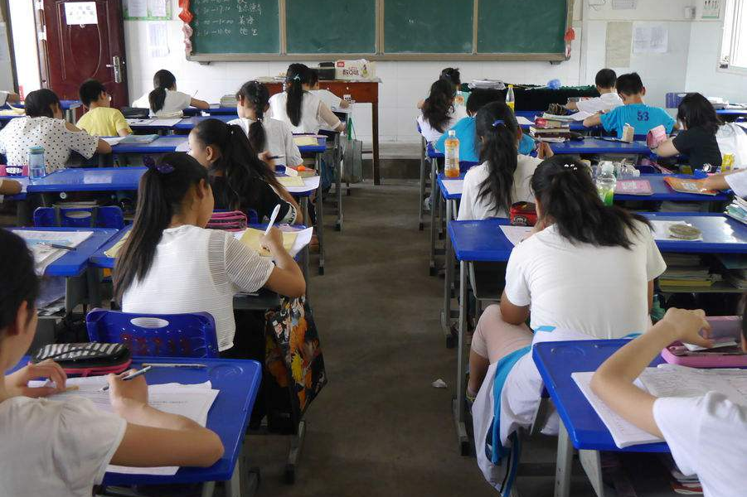
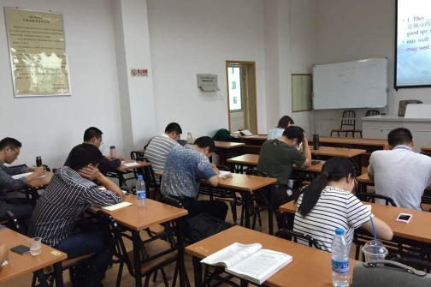

Ikkinchi darajali boʻlaklar bosh boʻlaklar orqali ifodaqilingan gapning asosiy mazmunini aniqlab, toʻldiirib, izohlab keladi.
Masalan : Opa - singil uyda onalarining majlisdan kelishini kutar edilar.

Slide 4

Ikkinchi darajali boʻlaklar, odatda, yo egasiga yoki kesimigatobe boʻlib kelsdi. Ayrim hollarda esa ikkinchi darajali boʻlaklar oʻzaro bir-biriga ergashib , gapning boshqa boʻlaklariga tobe boʻladi. Boshqa hollarda esa ikkinchi darajali boʻlaklar oʻzaro bir-biriga ergashib, gapning boshboʻlaklariga tobe boʻladi.
Masalan: Kuchli shamol eng katta daraxt barglarini tebratayotgan edi.

Slide 5

Gapning ikkinchi darajali boʻlaklari asosan uch guruhga boʻlinadl:

Slide 6
01
Toʻldiruvchi
Aniqlovchi
02
03
Hol

Slide 7
01 Enter Title
Gapning biror boʻlagiga boshqaruv yoʻli orqali bogʻlanib, uning maʼnosintoʻldirib keluvchi gap boʻlagi toʻldiruvchi deb ataladi
添加标题
U olim va fozil odamlar bilan suhbatlashishdan zavqlanar edi
Boshqaruvchi soʻzining talabigakoʻra toʻldiruvchi biror kelishikda (qaratqichdan tashqari ) boʻladi yoki koʻmakchi bilan keladi.
02 Enter Title
Bilim manbai kitobni seving

Slide 8

Predmetning belgisini bildirgan ikkinchi darajali boʻlak aniqlovchi deyiladi. Aniqlovchi predmetning sifatini, shaklini, maza-taʼmini,xususiyatini, hajmini,miqdor darajasini yoki qarashliligini bildirib keladi.Shu bois aniqlovchining soʻroqlari turlichadir: Qanday, qanaqa, qaysi, qancha, nechanchi, kimning, nimaning, qayerning va boshqalar.

Slide 9
Aniqlovchi doimo aniqlanmishga bogʻlanib keladi. Aniqlovchi bilan aniqlanmish birgalikda aniqlovchili birikmani hosil qiladi.
Masalan: Oʻzbekistonning joʻshqin, shoʻx bahori choʻlga
gul va koʻkat sepini yoydi.

Slide 10
Ish-harakatning qay tarzda bajarilishi, sababi yoki maqsadini,uning bajarilishi bilan bogʼliq boʻlgan oʻrin yoki payitini bildiruvchi gap boʻlagiga hol deyiladi.
Hollar: Qanday, qanday qilib, qay tarzda, qachon,qayerda, qayerdan, qachongacha, nima maqsadda kabi soʻroqlarga javob beradi.

Slide 11

Enter Subtitle
Hol ravish, ravishdosh, joʻnalish, chiqish , oʻrin- payt kelishigidagi ot yoki koʻmakchili ishlayilgan ot bilan shuningdek,taqlid soʻz, son bilan ifodalanadi.
Ravish asosan , hol vazifasida keluvchi soʻz turkumidir.Gapda asosan, hol vazifasida qoʻllanish ravishdosh uchun ham hosdir.
Masalan: Mashina kichik koʻcha bilan adir tomonga joʻnadin

Slide 12

1
2
3
4
Hollar maʼnolariga koʻra bir necha guruhlarga boʻlinadi.
Ravish holi
Oʻrin holi.
Payt holi.
Sabab holi.
Maqsad holi.
Miqdor holi.

Slide 13

EʼTIBORINGIZ UCHUN RAHMAT

